Slide 1
Gruppe 4 - IN3240 / IN4240
Uke 11

Slide 2
Plan for i dag
Se på Oblig 2

Slide 3
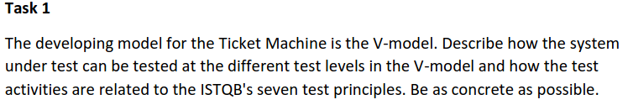
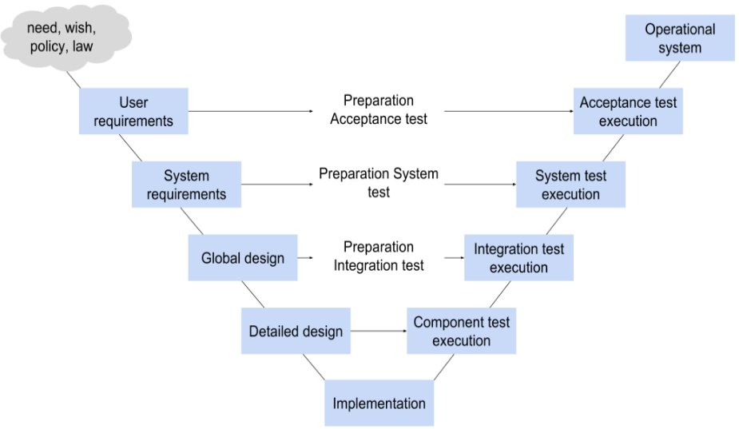
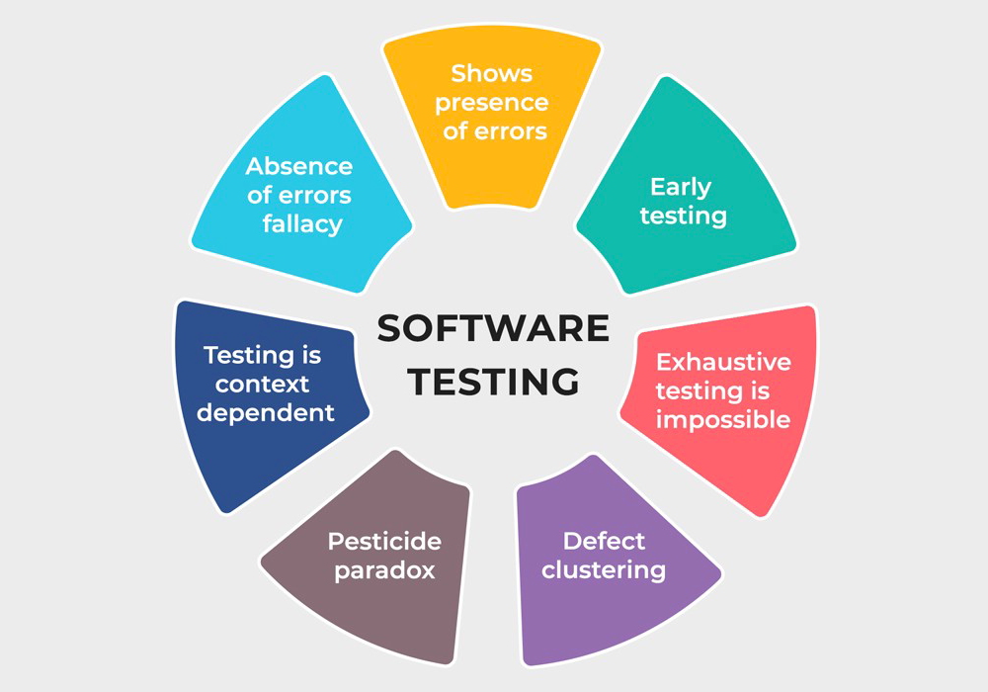
Task 1

Slide 4
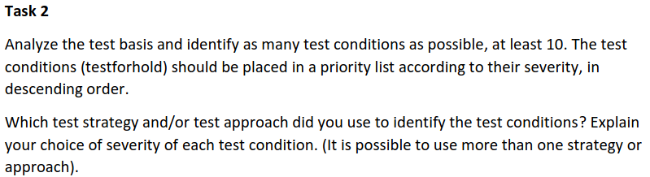
Task 2
For example
Test condition: User can select a ticket (Critical)
Strategy: Risk-Based Testing

Slide 5
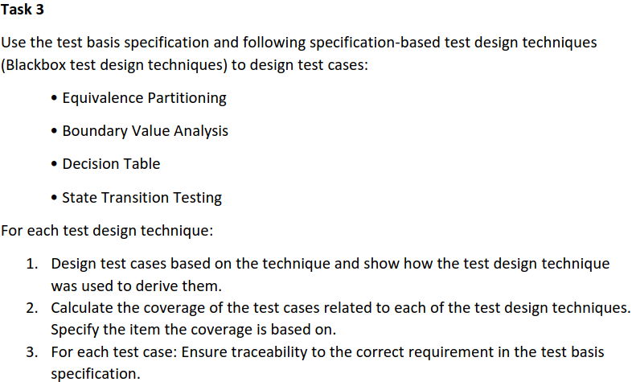
Task 3

Slide 6

Task 4

Slide 7

Task 5
Hint:
WCAG og UX prinsipper…

